Slide 1

Wybrane metody automatycznej generacji kodu na procesory wielordzeniowe
Student realizujący: Piotr Listkiewicz
Opiekun pracy: dr inż. Marcin Pietroń
www.agh.edu.pl

Slide 2

Cel pracy
Analiza metod automatycznej detekcji kodu który można zrównoleglić
Wytworzenie narzędzia umożliwiającego automatyczną generację kodu w wersji równoległej
Obecnym celem jest implementacja narzędzia dla języka C , które przekształca go do postaci OpenMP
Sprawdzenie działania narzędzia na algorytmach Machine Learningu
www.agh.edu.pl

Slide 3
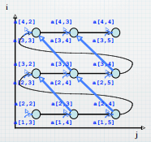

Testowanie zależności
Wykrywanie zależności występujących w pętli pomiędzy iteracjami i instrukcjami
Jest kilka możliwych rodzajów zależności pomiędzy instrukcjami
Na ich podstawie buduje się graf zależności
www.agh.edu.pl

Slide 4
Gramatyka języka C
Według specyfikacji C11
Jedna z oficjalnych gramatyka udostępnianych przez antlr4 na licencji BSD na ich stronie na githubie
Lekko poprawiona z powodu niewielkich bugów
Co zrobić z dyrektywami? Najlepiej założyć ,że plik został obrany obróbce przez preprocesor
Plik z gramatyką ma ponad 900 linii kodu
www.agh.edu.pl

Slide 5
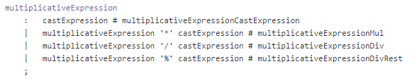
Gramatyka języka C – przykład produkcji
Produkcja
Symbol terminalny
Symbol nieterminalny
Nazwa metody w visitorze
www.agh.edu.pl

Slide 6
Przekształcenie drzewa rozbioru na AST
Drzewo rozbioru oparte o gramatykę, AST(Abstract Syntax Tree) własne drzewo udostępniające odpowiednie informację
Wykorzystuje wzorzec visitor z antlr4, polega na nadpisaniu odpowiednich funkcji z utworzonego przez antlr4 domyślnego visitora
Antlr4 jest zintegrowany z mavenem – przy każdej budowie projektu na podstawie gramatyki są tworzone odpowiednie parsery,visitory itp.
www.agh.edu.pl

Slide 7
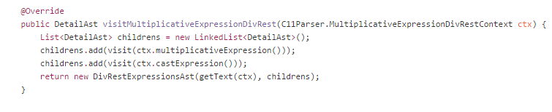
Visitor – przykład metody
www.agh.edu.pl

Slide 8
Postać AST
Bazą jest klasa DetailAST w której są trzymane informację o dzieciach danego węzła drzewa
Klasa DetailAST umożliwia przechodzenie po węźle dla wszystkich klas dziedziczących z niej
Poszczególne instrukcje/wyrażenia z C mają postać klas dziedziczących po DetailAST takich jak BreakStatementAst, GotoStatementAst, WhileStatementAst, itd.
Istnieją także klasy pośrednie grupujące pewne funkcjonalności dla specyficznych typów węzłów jak przypisania, statementy itp.
Istnieje kilkadziesiąt klas dziedziczących po DetailAst
www.agh.edu.pl

Slide 9
Testowanie
Wymagana duża poprawność rozwiązania – odczytanie wywołania funkcji jako deklaracji zmiennej może totalnie wypaczyć działanie algorytmów testowania zależności
Testy jednostkowe – w tym momencie około 200 testów
Całość wytwarzana przy pomocy TDD
Testy integracyjne – bierzemy kody w C , parsujemy do AST, potem z AST przekształcamy do postaci tekstu i porównujemy z plikiem wejściowym
W tym momencie znajduje się 10 plików, ponad 7000 linii kodu w C
www.agh.edu.pl

Slide 10
AST Api
Aby AST było łatwe w obsłudze wprowadzono dodatkowe funkcje ułatwiające dokonanie operacji na drzewie
Przekształcenie węzła do postaci tekstu
Przeszukiwanie drzewa: uzyskanie dzieci danego węzła, uzyskanie wszystkich potomków danego węzła, wyszukiwnie wszystkich potomków będących pętlami, wskaźnikami, odwołaniami tablicowymi itp.
Uzyskanie zależności wejściowych i wyjściowych danego węzła: zmienne które czyta i zmienna do których piszę
Uzyskanie informacji czy dany węzeł jest pętlą, odwołaniem tablicowym, instrukcją złożoną itp
www.agh.edu.pl

Slide 11
Obliczenie Data Flow Graph
Węzły reprezentują instrukcję
Krawędź reprezentuje zależność pomiędzy instrukcjami: kierunek krawędzi reprezentuje która instrukcja następuje po której, typ krawędzi reprezentuje jakiego rodzaju jest zależność
Rodzaje zależności : Read-After-Read, Read-After-Write, Write-After-Read, Write-After-Write
Krawędź występuje tylko do najbliższej instrukcji ze względu na daną zmienną, w stosunku do instrukcji późniejszych można odczytać zależność „przechodnio” np.:
    1 -RAW-> 2 -RAR-> 3 => 1 -RAW-> 3
www.agh.edu.pl

Slide 12
Obliczenie Data Flow Graph - cd
Zaimplementowany algorytm generujący
Generacja DFG jest w dalszym ciągu testowana w szczególności przypadki takie jak pętle, wyrażenia tablicowe
Testowanie przy pomocy unit testów, w trakcie implementacji jest test automatycznie generujący graf z plików wejściowych
www.agh.edu.pl

Slide 13
Następne kroki
Posiadając DFG będzie można podpiąć istniejące algorytmy testowania zależności po dostosowaniu ich do API
Z wyników algorytmów testowania zależności i DFG będzie następowała generacja wstawek w OpenMP
Testowanie rozwiązania na algorytmach machine learningu na maszynach wieloprocesorowych
www.agh.edu.pl

Slide 14
Pytania?
www.agh.edu.pl

